Slide 1
PROGRAMACIÓN DE SERVICIOS Y PROCESOS — TEMA 1: GENERACIÓN DE SERVICIOS EN RED
Protocolos estándar
y servicios REST
1. Protocolos estándar y servicios REST: leyendo el controlador

Slide 2
Protocolos estándar y servicios REST: leyendo el controlador
Dos programas pueden hablarse por red usando una IP y un puerto, y para entenderse necesitan un protocolo: un conjunto de reglas fijas sobre cómo tiene que ser cada mensaje, que los dos lados conocen de antemano — como rellenar un formulario con casillas fijas en vez de escribir una carta libre: quien lo lee sabe exactamente dónde va a encontrar cada dato.
Hoy vas a leer un controlador REST ya hecho, del mismo tipo que vas a construir tú mismo la semana que viene.
Programación de Servicios y Procesos — Tema 1: Protocolos y REST

Slide 3
La URL, pieza a pieza
Esa petición viaja hacia una dirección concreta, la URL, que en una API web añade una pieza nueva sobre el host y el puerto que ya conoces: la ruta del recurso.
http://localhost:8080/api/v1/libros/3
└─┬──┘ └────┬───────┘└──────┬──────────┘
protocolo host:puerto ruta
Programación de Servicios y Procesos — Tema 1: Protocolos y REST

Slide 4
Las tres piezas de la URL
Protocolo (http): las reglas de comunicación que van a usar los dos — la que vas a mirar por dentro en este apartado.
Host y puerto (localhost:8080): dónde está el servidor y por qué puerta escucha.
Ruta (/api/v1/libros/3): qué recurso concreto se pide dentro de ese servidor — esta pieza es la que vas a usar para identificar cada libro, cada usuario o cada pedido de tu API: uno por URL, sin ambigüedad.
Programación de Servicios y Procesos — Tema 1: Protocolos y REST

Slide 5
Qué es HTTP
HTTP (HyperText Transfer Protocol) es el protocolo de petición-respuesta que usa la web: el cliente manda una petición con un formato fijo, el servidor responde con una respuesta con otro formato fijo, y ahí termina esa conversación — la siguiente petición empieza de cero.
Programación de Servicios y Procesos — Tema 1: Protocolos y REST

Slide 6
Una petición HTTP real es texto plano
Por debajo del navegador, o de una herramienta como curl —la que usarás en la Actividad 1.1 para mandar peticiones a mano, sin escribir código—, una petición HTTP tiene esta forma:
GET /api/v1/libros/3 HTTP/1.1
Host: localhost:8080
Accept: application/json
Programación de Servicios y Procesos — Tema 1: Protocolos y REST

Slide 7
Y la respuesta, también texto plano
HTTP/1.1 200 OK
Content-Type: application/json
{"id": 3, "titulo": "El nombre del viento", "precio": 19.95}
Programación de Servicios y Procesos — Tema 1: Protocolos y REST

Slide 8
Las mismas tres partes, en los dos sentidos
Parte | En la petición | En la respuesta
Primera línea | Método + ruta + versión | Versión + código de estado
Cabeceras (headers) | Metadatos: qué formato aceptas, quién eres... | Metadatos: qué formato devuelve, tamaño...
Cuerpo (body) | Datos que envías (puede no haberlo) | Datos que devuelve (puede no haberlo)
Programación de Servicios y Procesos — Tema 1: Protocolos y REST

Slide 9
Accept y Content-Type no son lo mismo
Accept la manda el cliente: "esto es lo que quiero que me devuelvas". Content-Type la manda quien envía un cuerpo (aquí, el servidor en la respuesta): "esto es lo que de verdad te estoy mandando". Es como pedir un plato en un restaurante — le dices al camarero qué quieres (Accept), y cuando te lo trae, la etiqueta del plato confirma qué es realmente lo que tienes delante (Content-Type).
Un mismo servidor podría responder en JSON o en otro formato según lo que le pida cada cliente en su Accept; y Content-Type le dice a quien recibe el mensaje cómo tiene que leer ese cuerpo.
Programación de Servicios y Procesos — Tema 1: Protocolos y REST

Slide 10
Cada petición declara un verbo
Verbo | Qué expresa | ¿Repetirla produce el mismo efecto?
GET | Leer un recurso, sin modificarlo. | Sí — no cambia los datos del servidor.
POST | Crear un recurso nuevo. | No — repetirla puede crear otro recurso.
PUT | Reemplazar por completo un recurso existente. | Sí — deja el mismo resultado final.
PATCH | Modificar solo algunos campos. | Depende de cómo se defina la modificación.
DELETE | Eliminar un recurso. | Sí — el recurso queda eliminado.
Programación de Servicios y Procesos — Tema 1: Protocolos y REST

Slide 11
Esa última columna tiene nombre: idempotencia
Una petición es idempotente cuando repetirla varias veces produce el mismo efecto final sobre los datos que ejecutarla una sola vez.
Piensa en el botón de llamada de un ascensor: pulsarlo una vez o pulsarlo nerviosamente diez veces no hace que lleguen diez ascensores. El efecto final es el mismo — el ascensor queda avisado de que tiene que ir a tu planta.
Programación de Servicios y Procesos — Tema 1: Protocolos y REST

Slide 12
PUT y DELETE son idempotentes
PUT funciona así: reemplazar cinco veces un libro por los mismos datos deja el recurso exactamente igual que reemplazarlo una sola vez. DELETE también es idempotente: la primera petición elimina el libro y las siguientes lo dejan igualmente eliminado.
Eso no significa que todas las respuestas tengan que ser idénticas. El primer DELETE podría responder 204 No Content y el segundo 404 Not Found, porque el libro ya no existe. Las respuestas son distintas, pero el efecto final sobre los datos es el mismo: el recurso sigue eliminado.
Programación de Servicios y Procesos — Tema 1: Protocolos y REST

Slide 13
POST, en cambio, normalmente no lo es
Es más parecido a pulsar varias veces el botón de compra de una máquina expendedora: cada pulsación puede crear un pedido nuevo, cobrarte otra vez o insertar otro recurso.
Programación de Servicios y Procesos — Tema 1: Protocolos y REST

Slide 14
Con PATCH, depende de la modificación concreta
«Pon el precio en 19,95 €» es idempotente: repetirlo deja siempre el mismo precio.
«Aumenta el precio en 5 €» no lo es: cada repetición vuelve a sumar otros 5 €.
Programación de Servicios y Procesos — Tema 1: Protocolos y REST

Slide 15
Una novedad del estándar: el método QUERY
En junio de 2026 se incorporó al estándar HTTP el método QUERY, pensado para búsquedas cuyos criterios son demasiado complejos o extensos para expresarlos cómodamente mediante parámetros en la URL. En esos casos, el cliente puede describir la consulta mediante un cuerpo, normalmente en formato JSON.
⚠ Spring todavía no lo soporta
Spring todavía no incorpora una anotación @QueryMapping ni permite seleccionar QUERY mediante RequestMethod.QUERY. Por ese motivo, en este curso conocerás para qué sirve, pero las consultas se implementarán mediante GET y parámetros en la URL, que Spring sí soporta directamente.
Programación de Servicios y Procesos — Tema 1: Protocolos y REST

Slide 16
El servidor responde con un código de estado
Familia | Significa | Ejemplos
2xx | Todo ha ido bien | 200 OK, 201 Created, 204 No Content
4xx | Error del cliente | 400 Bad Request, 401/403, 404 Not Found
5xx | Error del servidor | —
Programación de Servicios y Procesos — Tema 1: Protocolos y REST

Slide 17
No hace falta memorizar todos los códigos
Con estos 5-6 tienes cubierto casi todo lo que verás en el curso: 200 (lectura correcta), 201 (se ha creado algo), 204 (correcto, pero no hay nada que devolver — típico en un DELETE), 400 (petición mal formada), 401/403 (no autenticado / sin permiso — Tema 2), 404 (el recurso no existe).
Programación de Servicios y Procesos — Tema 1: Protocolos y REST

Slide 18
JSON como formato del cuerpo
Es el formato en el que casi todas las APIs modernas envían y reciben datos: pares clave-valor, anidables, sin tipos estrictos declarados:
{
"titulo": "El nombre del viento",
"precio": 19.95,
"editorial": {
"nombre": "Plaza & Janés"
}
}
Volverás a JSON con más detalle al construir cuerpos de petición en la Actividad 1.1 — de momento basta con reconocer la forma.
Programación de Servicios y Procesos — Tema 1: Protocolos y REST

Slide 19
Qué es una API
Piensa en el mando de una tele: tiene un botón para subir volumen, otro para cambiar de canal, otro para apagar. No necesitas saber nada de electrónica para usarlo — solo conoces los botones disponibles y qué hace cada uno.
Una API (Application Programming Interface) es exactamente eso, pero para programas: el conjunto de operaciones que una aplicación expone para que otros programas la usen, sin que necesiten conocer cómo está construida por dentro.
Programación de Servicios y Procesos — Tema 1: Protocolos y REST

Slide 20
Qué es REST
REST es un estilo concreto de diseñar esos "botones" sobre HTTP: los datos se modelan como recursos (un libro, un usuario, un pedido), cada recurso tiene su propia URL — su propio "botón" — y las operaciones sobre ese recurso se expresan con los verbos HTTP (GET para leerlo, POST para crearlo...).
Programación de Servicios y Procesos — Tema 1: Protocolos y REST

Slide 21
Una API de librería, como ejemplo de patrón
Operación | Verbo + ruta
Listar todos los libros | GET /libros
Ver un libro concreto | GET /libros/3
Añadir un libro nuevo | POST /libros
Reemplazar un libro | PUT /libros/3
Borrar un libro | DELETE /libros/3
La ruta identifica qué recurso, y el verbo identifica qué operación — no hace falta una ruta distinta para cada acción (/libros/borrar/3 sería el estilo antiguo, no REST).
Programación de Servicios y Procesos — Tema 1: Protocolos y REST

Slide 22
Leyendo un controlador REST completo
Con esa base, ya puedes leer un controlador REST real — de momento solo con los métodos GET (los de escritura llegan en el próximo apartado). Mira primero la forma general y luego ve bajando a la tabla, anotación por anotación.
Programación de Servicios y Procesos — Tema 1: Protocolos y REST

Slide 23
El controlador completo
@RestController
@RequestMapping("/api/v1/libros")
@RequiredArgsConstructor
public class LibroController {
private final LibroService libroService;
@GetMapping
public ResponseEntity<List<LibroResponseDTO>> getAll() {
return ResponseEntity.ok(libroService.findAll());
}
@GetMapping("/{id}")
public ResponseEntity<LibroResponseDTO> getById(@PathVariable Long id) {
return ResponseEntity.ok(libroService.findById(id));
}
}
Programación de Servicios y Procesos — Tema 1: Protocolos y REST

Slide 24
El controller no consulta nada directamente
getAll y getById se limitan a llamar a libroService.findAll() y libroService.findById(id) y a envolver lo que les devuelve en una respuesta HTTP — es LibroService quien de verdad hace el trabajo. El controller no sabe nada de bases de datos: solo traduce entre HTTP y esa llamada Java.
Programación de Servicios y Procesos — Tema 1: Protocolos y REST

Slide 25
Anotación a anotación, mirando solo la parte de HTTP
Anotación / elemento | Qué representa en HTTP
@RestController | Marca la clase como controlador cuyas respuestas se serializan a JSON directamente al cuerpo HTTP.
@RequestMapping("/api/v1/libros") | La ruta base del recurso. El /v1 es el versionado: se puede publicar un /v2 sin romper a los clientes de la v1.
@GetMapping / @GetMapping("/{id}") | Verbo (GET) + ruta = una operación concreta. Spring elige uno de los dos según cómo termine la ruta.
@PathVariable Long id | Extrae el trozo variable de la URL y lo entrega como parámetro Java, ya convertido a Long.
ResponseEntity.ok(...) | Construye la respuesta con el código 200 explícito y el cuerpo indicado.
Programación de Servicios y Procesos — Tema 1: Protocolos y REST

Slide 26
Nada de esto es magia añadida
Vuelve a GET /api/v1/libros/3 HTTP/1.1. Ese GET, esa ruta y ese 3 son exactamente lo que decide Spring para escoger getById y rellenar su parámetro id — es la traducción directa de esas tres piezas del texto plano a una llamada Java.
Programación de Servicios y Procesos — Tema 1: Protocolos y REST

Slide 27
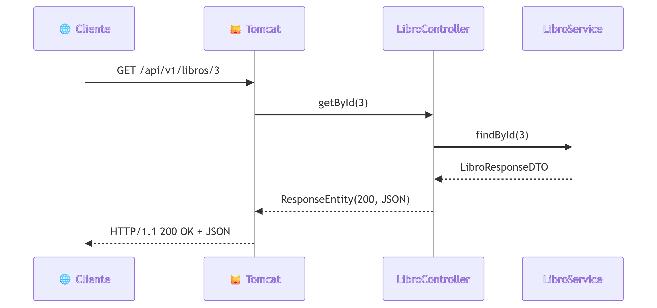
El viaje completo, ida y vuelta
Fíjate en que la respuesta recorre exactamente el mismo camino que la petición, pero al revés:
Programación de Servicios y Procesos — Tema 1: Protocolos y REST

Slide 28
El puerto 8080 y Tomcat no son magia
El servidor Tomcat que escucha en el puerto 8080 lo trae la dependencia spring-boot-starter-webmvc del pom.xml — es la "librería que implementa el servicio en red" de la que habla el currículo. Tú no arrancas ningún servidor a mano: Spring Boot lo hace por ti al ejecutar la clase anotada con @SpringBootApplication.
Programación de Servicios y Procesos — Tema 1: Protocolos y REST

Slide 29
¿Y si el libro no existe?
Todo lo anterior supone que existe un libro con el id solicitado. Cuando no existe, el recorrido de la petición es casi el mismo.
Programación de Servicios y Procesos — Tema 1: Protocolos y REST

Slide 30
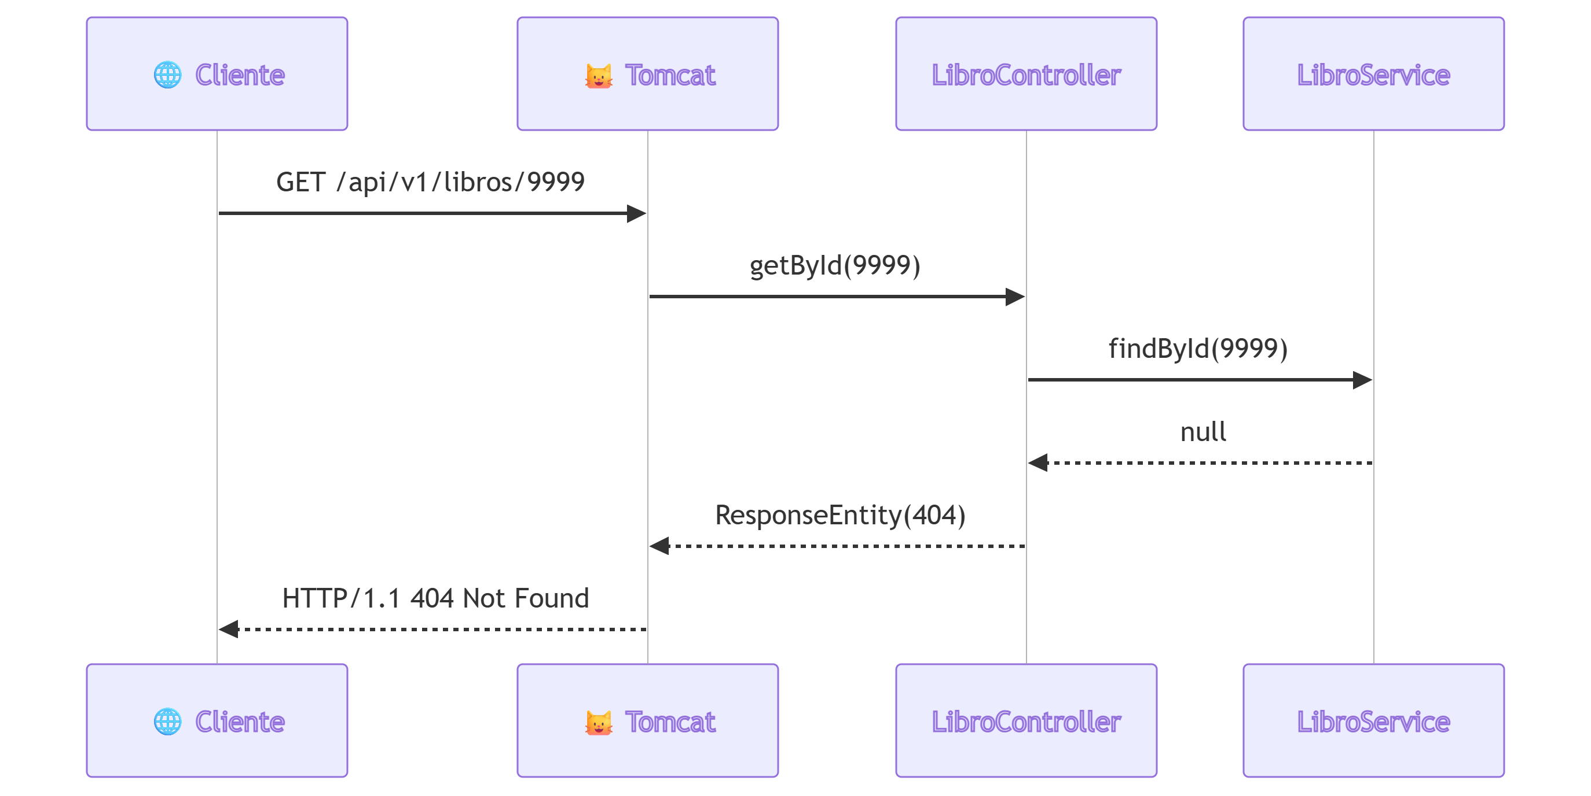
El mismo viaje, pero sin libro al final
Programación de Servicios y Procesos — Tema 1: Protocolos y REST

Slide 31
El controller comprueba el resultado y lo traduce
En esta primera versión, el service intenta localizar el libro y devuelve null cuando no lo encuentra:
@GetMapping("/{id}")
public ResponseEntity<LibroResponseDTO> getById(@PathVariable Long id) {
LibroResponseDTO libro = libroService.findById(id);
if (libro == null) {
return ResponseEntity.notFound().build();
}
return ResponseEntity.ok(libro);
}
Programación de Servicios y Procesos — Tema 1: Protocolos y REST

Slide 32
Una respuesta distinta según el resultado
Si existe el libro, devuelve 200 OK con el libro en el cuerpo.
Si no existe, devuelve 404 Not Found sin cuerpo.
Programación de Servicios y Procesos — Tema 1: Protocolos y REST

Slide 33
En una línea, cada caso
libro encontrado → ResponseEntity.ok(libro) → 200
libro no encontrado → ResponseEntity.notFound() → 404
Programación de Servicios y Procesos — Tema 1: Protocolos y REST

Slide 34
Esta versión con if es solo el primer paso
Esta versión con if permite ver claramente cómo una situación de la aplicación se convierte en un código HTTP. Más adelante utilizarás una forma más limpia: el service lanzará directamente una excepción mediante orElseThrow(), y el controller no necesitará repetir esta comprobación.
Programación de Servicios y Procesos — Tema 1: Protocolos y REST

Slide 35
Por qué un protocolo estándar
Podrías diseñar tu propio protocolo casero sobre sockets (Tema 4) en vez de usar HTTP/REST. La diferencia es que HTTP es un protocolo estándar: cualquier cliente que exista ya sabe hablarlo, sin que tengas que documentar ni acordar nada a medida. Con un protocolo propio, cada cliente nuevo tendría que aprender tus reglas particulares desde cero.
Programación de Servicios y Procesos — Tema 1: Protocolos y REST

Slide 36
Estándar frente a protocolo a medida
 | Protocolo estándar (HTTP) | Protocolo propio a medida
¿Quién ya sabe hablarlo? | Cualquier cliente existente: navegadores, curl, librerías de cualquier lenguaje. | Solo el que tú mismo escribas para hablarlo.
Documentación necesaria | La del propio recurso — el formato de mensaje ya está definido. | Tienes que documentar también el propio formato de mensaje.
Herramientas de por medio | Servidores, proxies, balanceadores, cachés — todos entienden HTTP. | Ninguna herramienta genérica te sirve; hay que escribirlas todas.
Coste de un cliente nuevo | Bajo: ya sabe HTTP, solo aprende tus rutas. | Alto: tiene que aprender tu protocolo entero desde cero.
Programación de Servicios y Procesos — Tema 1: Protocolos y REST

Slide 37
Ideas clave
Toda comunicación HTTP es petición-respuesta entre un cliente y un servidor, con la URL como dirección (protocolo, host, puerto, ruta).
HTTP es texto con una primera línea, cabeceras y cuerpo opcional; Accept es lo que pide el cliente, Content-Type es lo que confirma el que envía el cuerpo.
Los verbos HTTP expresan la intención: GET lee, POST crea, PUT reemplaza, PATCH modifica parcialmente y DELETE borra.
Los códigos de estado (2xx/4xx/5xx) resumen el resultado sin tener que leer el cuerpo.
JSON es el formato habitual del cuerpo de petición/respuesta en las APIs modernas.
Programación de Servicios y Procesos — Tema 1: Protocolos y REST

Slide 38
Ideas clave (cont.)
REST modela los datos como recursos con URL propia, y usa los verbos HTTP para operar sobre ellos — la ruta identifica qué, el verbo identifica qué operación.
@RestController + @RequestMapping + @GetMapping traducen "verbo + ruta" en un método Java concreto; ResponseEntity construye la respuesta con su código de estado.
Un código como 404 no aparece automáticamente: la aplicación detecta que el recurso no existe y lo traduce a una respuesta HTTP.
El servidor embebido (Tomcat) lo trae spring-boot-starter-webmvc — no lo arrancas tú a mano.
Programación de Servicios y Procesos — Tema 1: Protocolos y REST

